Slide 1
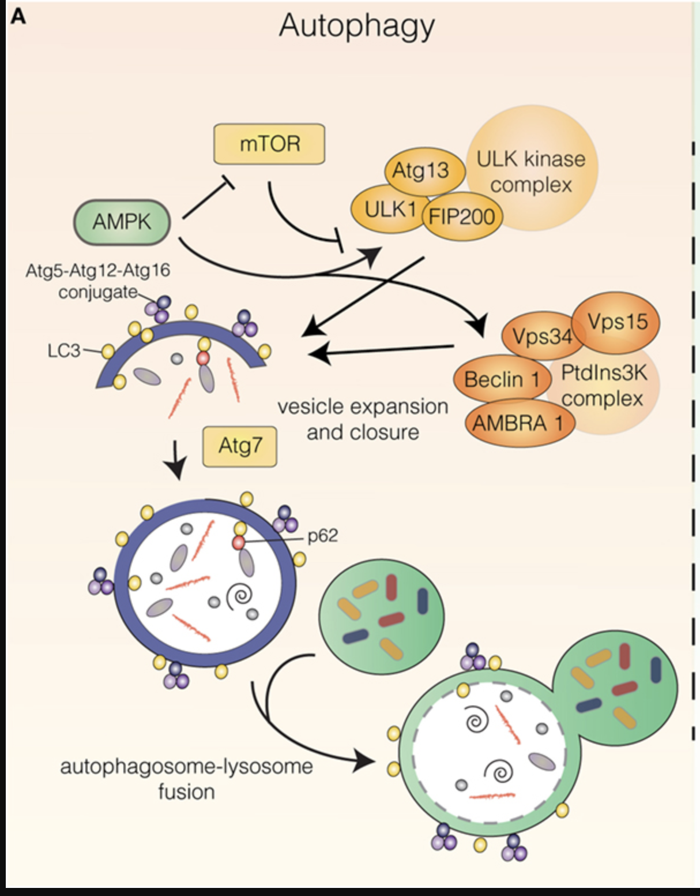
L’autofagia negli eucarioti pluricellulari
mTORC1 è il principale soppressore di autofagia nelle cellule di mammifero.
mTORC1 è normalmente attivo in condizioni di alta energia, stimolazione da fattori di crescita ed elevato livello intracellulare di amminoacidi, questi fattori hanno tutti un impatto negativo sui processi degradativi autofagia-dipendenti.
Al contrario, la proteina chinasi AMPK regola positivamente l’autofagia, per le sue funzioni pro-cataboliche.
AMPK regola negativamente l’attività di mTORC1 attraverso due azioni complementari:
AMPK attiva TSC2 (Tuberous sclerosis complex 2) mediante la fosforilazione su Thr1227 e Ser1345 favorendo la formazione dell’eterodimero TSC1/TSC2 che agisce negativamente sull’attività di mTORC1.
AMPK inibisce mTORC1 mediante diretta fosforilazione di RAPTOR (regulatory-associated protein of mTOR) sui residui Ser722 e Ser792, determinando l’inattivazione di RAPTOR.

Slide 2
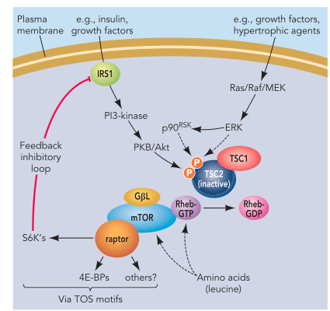
mTOR è attivato da ormoni e fattori di crescita
Insulina e fattori di crescita attivano il pathway di della fosfatidil-inositolo 3 kinasi (PI3-kinase) e di PKB/Akt.
PKB/Akt fosforila la proteina TSC2 (tuberous sclerosis complex 2).
TSC1 insieme a TSC2 agisce come proteina GAP (GTPase-activator protein) della proteina G Rheb (omologo di Ras, Ras-homolog)
TSC2 quando è fosforilato non è attivo come GAP e Rheb è nel suo stato attivo, associato al GTP.
Rheb-GTP stimola l’attività chinasica di mTOR
Il signaling di mTOR è anche regolato dagli amminoacidi (specialmente leucine e arginina). La deplezione di leucina e arginina dal terreno di colture cellulari in vitro determina la rapida inattivazione di mTOR.
AMPK attiva TSC2 (Tuberous sclerosis complex 2) mediante la fosforilazione su Thr1227 e Ser1345 favorendo la formazione dell’eterodimero TSC1/TSC2 che agisce negativamente sull’attività di mTORC1.

Slide 3
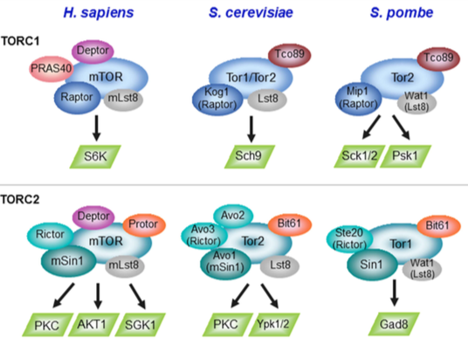
I complessi TORC1 e TORC2
Due complessi conservati:
TOR complex 1 (TORC1) e TOR complex 2 (TORC2)
AMPK inibisce mTORC1 mediante diretta fosforilazione di RAPTOR (regulatory-associated protein of mTOR) sui residui Ser722 e Ser792, determinando l’inattivazione di RAPTOR.
Weisman R. 2016. Microbiol Spectrum 4(5): FUNK-0006-2016. doi:10.1128/microbiolspec.FUNK-0006-2016.

Slide 4
La regolazione dell’omeostasi energetica mediata da AMPK (chinasi AMP-dipendente)
In cellule di mammifero AMPK è sensibile al rapporto intracellulare AMP/ATP ed è attivata da condizioni che inibiscono la sintesi di ATP (ipossaia, deprivazione di glucosio, inibitori metabolici).
Stimolatore di processi catabolici e inibitore di processi anabolici.

Slide 5
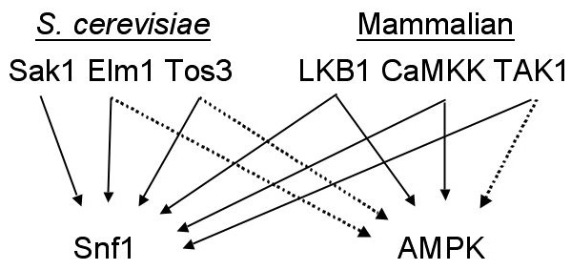
AMPK
TAK1
CaMKK
LKB1 (soppressore tumorale)
Citochine
Ormoni e citochine (Adiponectina, Leptina)
Metformina
Ipossia
Stress ossidativo
2-deossiglucosio
AICAR
AMP
ATP
γ1, γ2, γ3
Thr172P
K-activation loop
α1, α2
β1, β2
Sensore omeostasi energetica
Regolatore trascrizionale
Controllo del ciclo cellulare
ENERGY CHECKPOINT !
Glicolisi ON
β-OX acidi grassi ON
Inibizione espressione FAS
Inibizione sintesi proteica
Blocco in G1 del ciclo cellulare
ATP

Slide 6
L’autofagia negli eucarioti pluricellulari
mTORC1 è il principale soppressore di autofagia nelle cellule di mammifero.
mTORC1 è normalmente attivo in condizioni di alta energia, stimolazione da fattori di crescita ed elevato livello intracellulare di amminoacidi, questi fattori hanno tutti un impatto negativo sui processi degradativi autofagia-dipendenti.
Al contrario, la proteina chinasi AMPK regola positivamente l’autofagia, per le sue funzioni pro-cataboliche.
AMPK regola negativamente l’attività di mTORC1 attraverso due azioni complementari:
AMPK attiva TSC2 (Tuberous sclerosis complex 2) mediante la fosforilazione su Thr1227 e Ser1345 favorendo la formazione dell’eterodimero TSC1/TSC2 che agisce negativamente sull’attività di mTORC1.
AMPK inibisce mTORC1 mediante diretta fosforilazione di RAPTOR (regulatory-associated protein of mTOR) sui residui Ser722 e Ser792, determinando l’inattivazione di RAPTOR.

Slide 7
La regolazione dell’autofagia
La fase iniziale dell’autofagia è regolata da due complessi:
Il complesso ULK1-FIP200-ATG13 (the unc-51-like autophagy-activating kinase ULK1 complex). ULK1 è l’omologo funzionale della chinasi Atg1 in lievito.
Il complesso Vps34-Vps15-Beclin1-AMBRA1 (fosfatiditil inositolo 3-chinasi, PtdIns3K). Beclin1 è l’omologo di Atg14 di lievito.

Slide 8
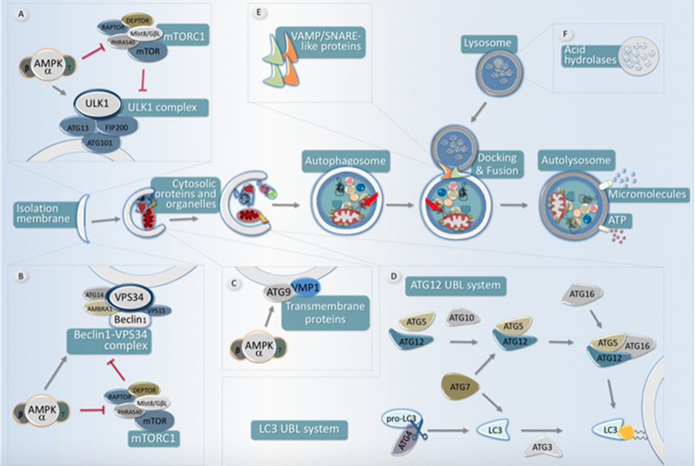
I principali step del processo autofagico
Il complessso ULK1-FIP200-ATG13 è responsabile dell’inizio del processo autofagico.
L’attività del complesso ULK1 è regolata in modo antagonista da mTORC1 (che lo fosforlila inibendolo) e dalla chinasi AMPK che attiva ULK1 e contemporaneamente inibisce l’attività di mTORC1.
mTORC1 fosforila ULK1 su S758 e ATG13 su S259 e reprime l’autofagia.
Il residuo S758 (ULK1) è rapidamente defosforilato in seguito a starvation da amminoacidi o inibizione di mTOR.

Slide 9
La regolazione dell’autofagia
La fase iniziale dell’autofagia è regolata da due complessi:
Il complesso ULK1-FIP200-ATG13 (the unc-51-like autophagy-activating kinase ULK1 complex). ULK1 è l’omologo funzionale della chinasi Atg1 in lievito.
Il complesso Vps34-Vps15-Beclin1-AMBRA1 (fosfatiditil inositolo 3-chinasi, PtdIns3K). Beclin1 è l’omologo di Atg14 di lievito.
La fosforilazione di AMPK su ULK1 determina la stimolazione dell’attività del complesso ULK1 con conseguente reclutamemnto delle proteine ATG all’autofagosoma.
mTOR inibisce la sintesi iniziale dell’autofagosoma fosforilando sia Atg13 sia ULK1 e inibisce la successiva maturazione dell’autofagosoma mediante la fosforilazione di Beclin-1.

Slide 10
I principali step dell'autofagia
Il complesso della chinasi lipidica Vps34 associata a Vps15-Beclin1-AMBRA1 sintetizza PtdIns3P, che dirige la nucleazione delle proteine ATG (AuTophaGy-related) a livello del fagoforo.
Lo sviluppo e la maturazione dell’autofagosoma è controllato del complesso di PI3K.
ULK1 fosforila Beclin1, attivando l’attività della chinasi lipidica Vps34 con conseguente sviluppo dell’autofagosoma.
ULK1 fosforila diversi componenti del complesso PI3K, oltre a Beclin1. ULK1 fosforila AMBRA1 e la subunità catalitica di Vps34, con conseguente stimolazione dell’autofagia.
Al contrario, la diretta fosforilazione di Beclin1 da parte di mTORC1 riduce l’attività di Vps34.

Slide 11
AMPK regola il complesso di PI3K
Oltre al suo ruolo nel regolare (attivare) l’attività di ULK1, AMPK è anche coinvolta nella regolazione dell’attività del complesso PI3K, inclusa la stessa chinasi lipidica Vps34.
Il ruolo delle fosforilazioni di AMPK è anche quello di modificare l’affinità dei vari componenti del complesso.
AMPK fosforila Beclin1 aumentano il binding di Beclin1 per Vps34.

Slide 12
I principali step dell'autofagia
Le due proteine transmembrana VMP1 (vacuole membrane protein 1) e ATG9 reclutano le membrane al fagoforo.
La fosforilazione AMPK-dipendente di ATG9 stimola il suo reclutamento verso il sito di formazione dell’autofagosoma. La fosforilazione AMPK-dipendente di ATG9 sul residuo Ser761, aumenta il reclutamento di ATG9 sugli autofagosomi contenenti LC3, stimolando la biogenesi dell’autofagosoma.
I due sistemi di coniugazione ubiquitin-like Atg8 (autophagy-related gene 8, light chain 3, LC3, nelle cellule di mammifero) e Atg12 (autophagy-related gene 12) mediano l’espansione delle vescicole.
Atg8/LC3 subisce sia un taglio proteolitico sia una coniugazione con fosfatidil-etanolammina che consente la sua associazione con la membrana del fagoforo (la forma lipidata di LC3 è indicata con LC3-II, il precursore è Pro-LC3).
C
ATG7: enzima E1, comune in entrambi i sistemi di coniugazione;
ATG10 (specifico di ATG12) e ATG3 (specifico di LC3): enzimi E2;
ATG4: cisteina proteasi che attiva LC3 mediante taglio al C-terminale.

Slide 13
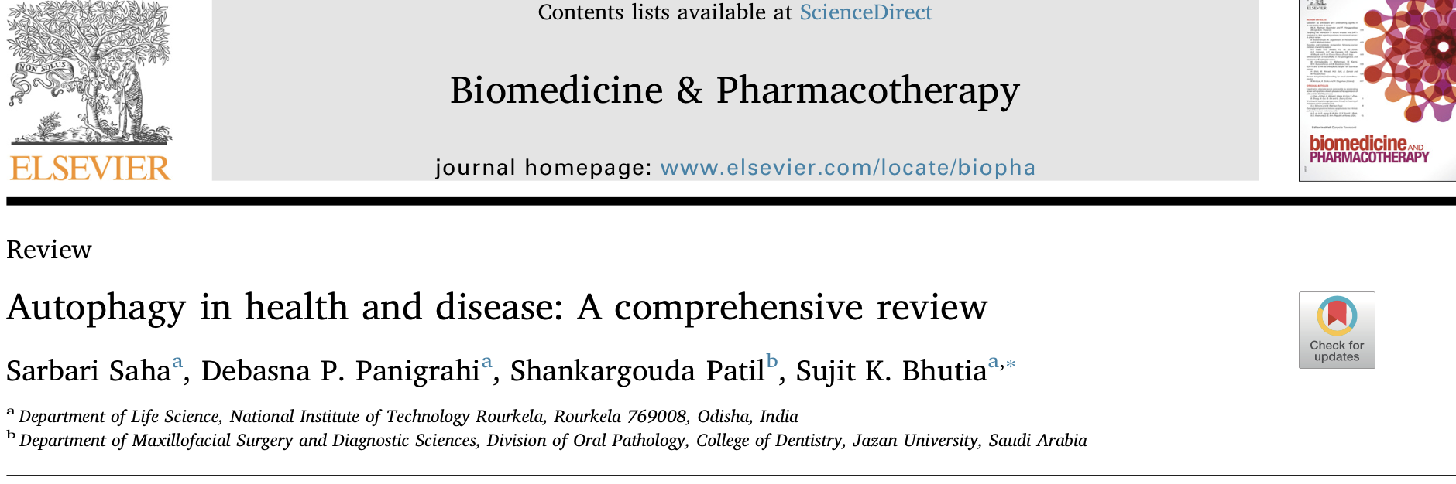

Slide 14
I principali step dell' autofagia
Dopo la loro formazione gli autofagosomi si muovono grazie al network dei microtubuli e si fondono con il lisosoma.
Nel lisosoma per intervento delle attività idrolitiche presenti si convertono in autolisosomi.
Successivamente alla degradazione da parte di idrolasi acide dei componenti citoplasmatici racchiusi nella membrana interna, le molecole che derivano dalla degradazione (amminoacidi, nucleotidi, lipidi, etc.) vengono trasportate nel citoplasma per intervento di permeasi di membrana e successivamente riciclate.

Slide 15
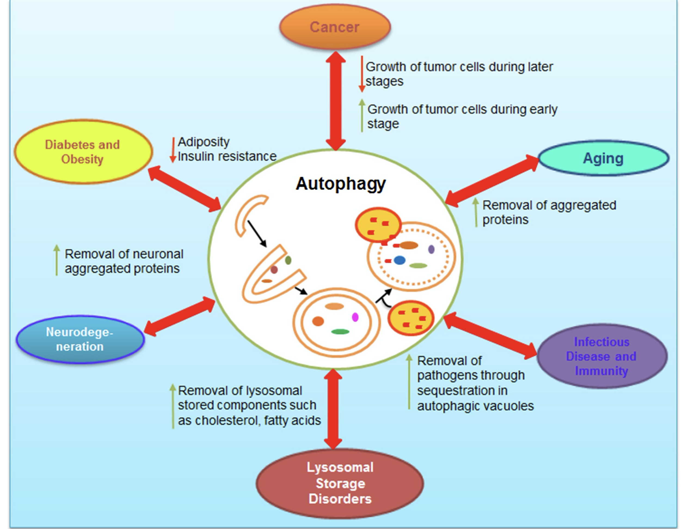
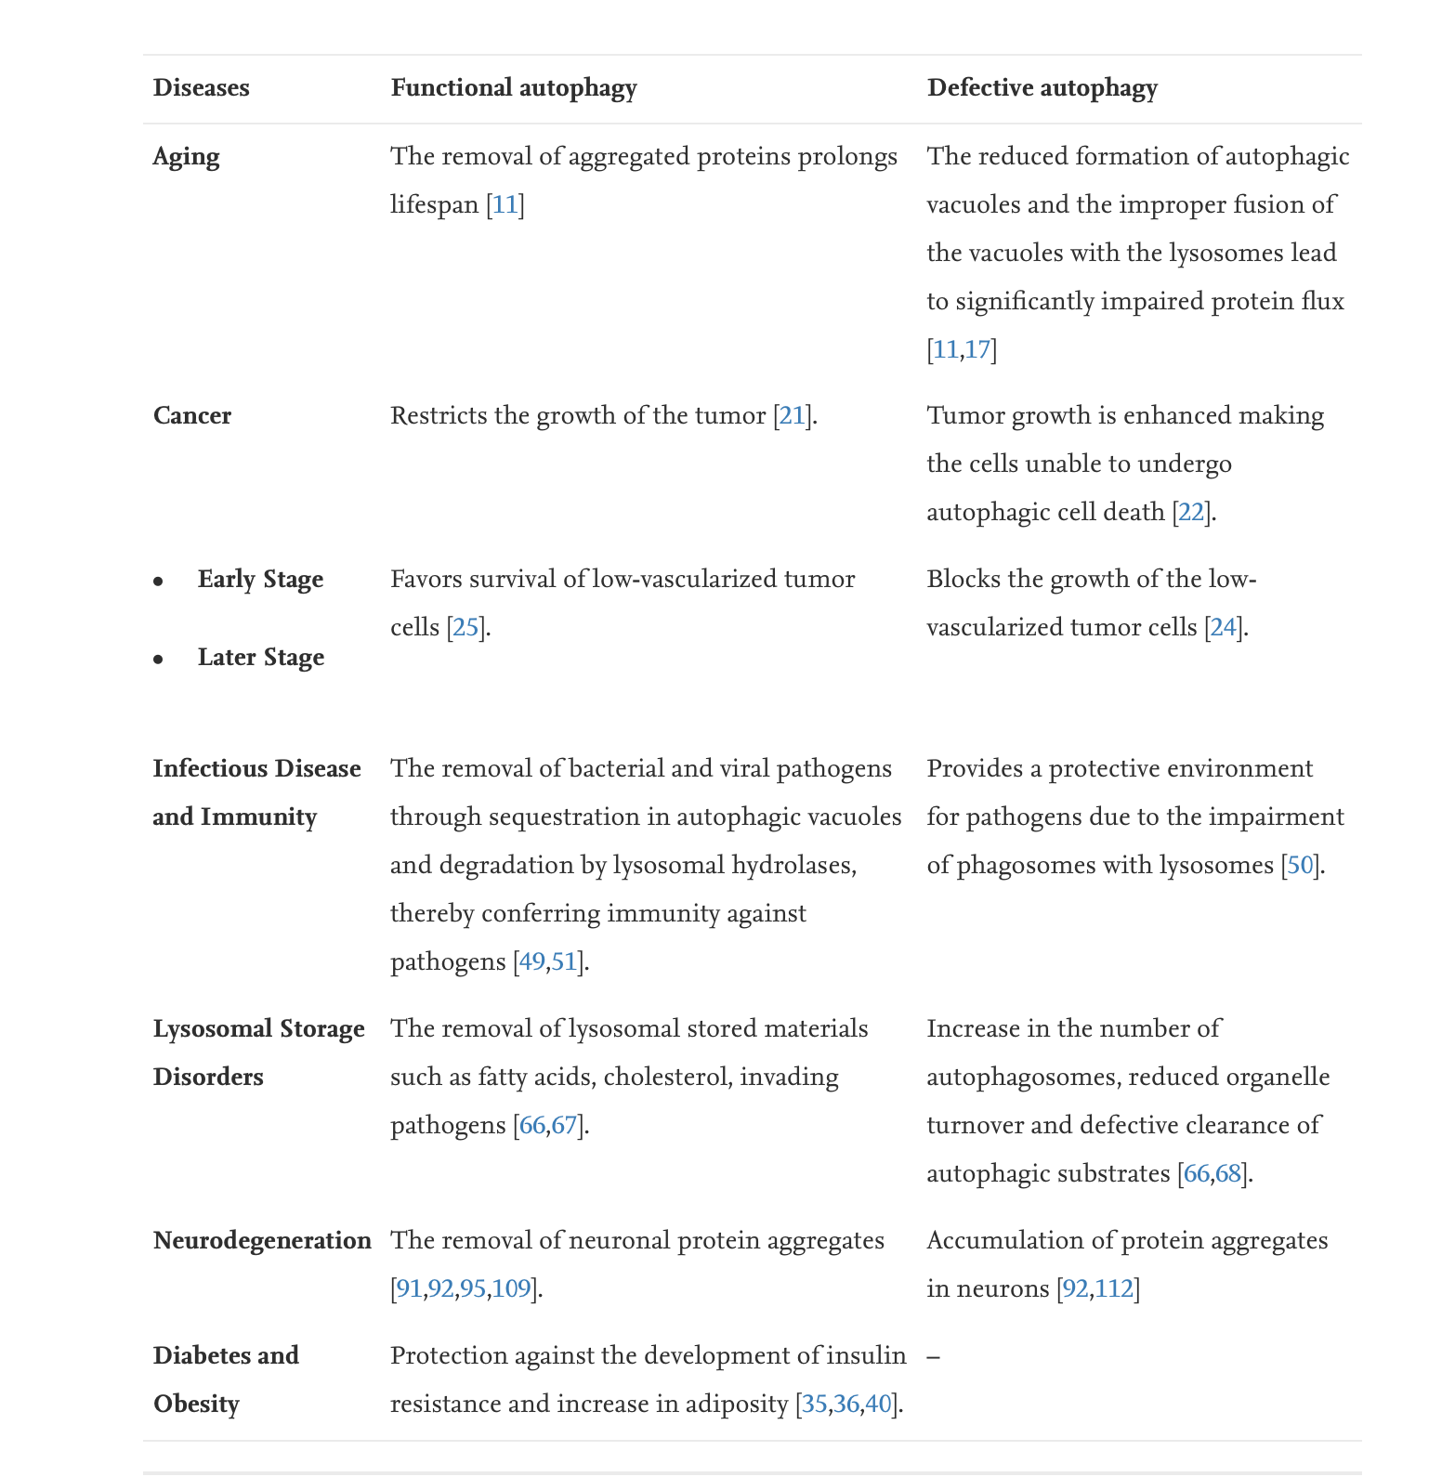
Il ruolo dell’autofagia nelle patologie

Slide 16
Il complesso ruolo dell’autofagia nello sviluppo e nella progressione delle neoplasie
L’autofagia svolge un ruolo importante durante la progressione delle neoplasie che è tuttavia strettamente dipendente dal contesto.
Il suo ruolo potenziale nel sopprimere lo sviluppo dei tumori è attribuito prima dell’inizio della tumorigenesi e la perdita di questa funzionalità cellulare è stata associata con un maggiore rischio di contrarre neoplasie.
L’autofagia permette alle cellule in uno stadio premaligno di superare stress genotossici e infiammazione che promuovono la tumorigenesi.
Ci sono molte evidenze che indicano che l’autofagia conferisce alle cellule tumorali una plasticità metabolica permettendo loro di proliferare in condizioni nutrizionali sub-ottimali e di sfruttare la capacità di sopravvivenza che conferisce l’autofagia per far fronte agli stress terapia-dipendenti.
Molti tumori in stato avanzato presentano una forte dipendenza dall’autofagia, il tumore al pancreas per esempio è altamente dipendente dall’attività autofagica.
In generale, l’autofagia sembra agire come un’arma a doppio taglio nel contesto della terapia anti-cancro e rimane ancora da chiarire se nella terapia sia meglio indurla o inibirla.

Slide 17
L’autofagia nelle malattie neurodegenerative
Disfunzionamenti nel processo autofagico sono stati associati ad un ampio numero di malattie neurodegenerative.
Uno dei tratti distintivi delle malattie neurodegenerative è l’accumulo di aggregati proteici che non vengono degradati dai processi degradativi cellulari determinando la morte delle cellule neuronali.
Cellule completamente differenziate, come i neuroni, sono fortemente dipendenti dai processi degradativi mediati dall’autofagia per rimuovere componenti cellulari danneggiati che si accumulano nel tempo della vita della cellula.
La malattia di Alzheimer (AD, Alzheimer disease) rappresenta uno degli esempi di malattia neurodegenerativa associata con difetti nel processo autofagico. Le placche amiloidi composte sia dai peptidi Aβ sia dalle proteine iperfosforilate MAPT/tau sono i marker più comuni di questa malattia.
Un modello attualmente considerato è che difetti nel processo autofagico, che generalmente diminuisce con l’età, possa portare ad un aumento di questi neuropeptidi, con conseguente morte delle cellule neuronali.
E’ stato visto che gli autofagosomi si accumulano in pazienti AD e questo suggerisce un blocco del sistema degradativo.
Al contrario è stato anche proposto che in cellule malate gli autofagosomi accumulati possano contribuire ad un alto livello dei neuropeptidi, indicando quindi che l’autofagia possa avere un ruolo determinante nell’inizio della malattia.

Slide 18
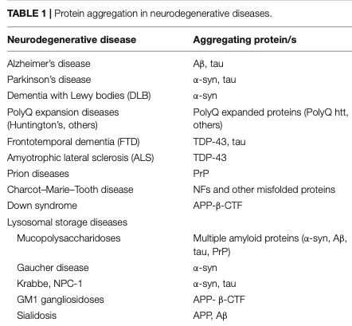
AD: placche amiloidi, di cui il maggior componente è il peptide beta-amiloide, proteina Aβ.
AD: aggregati di proteina tau iperfosforilata nei grovigli neurofibrillari, comunemente correlati con l’età ed associati al declino delle funzioni neuronali.
Malattie da accumulo lisosomiale (Lysosomal storage diseases, LSDs) sono un gruppo di malattie metaboliche causate da difetti ereditari delle proteine lisosomali con conseguente accumulo lisosomiale e generale disfunzionamento spesso associato con neurodegenerazione.
Accumulo di α-Synucleina e sua aggregazione nella forma di fibrille amiloidi sia nella malattia di Parkinson (PD) sia in una serie di condizioni neurodegenerative conosciute come demenza con i corpi di Lewy(DLB).

Slide 19
Fattori che determinano l’aggregazione proteica
Due principali fattori determinano l’aggregazione proteica nelle malattie neurodegenerative:
mutazioni dominanti Gain-of-function (GOF) in geni che codificano per proteine prone all’aggregazione;
declino delle funzioni degradative cellulari, in particolare l’autofagia che si attua nel lisosoma.

Slide 20
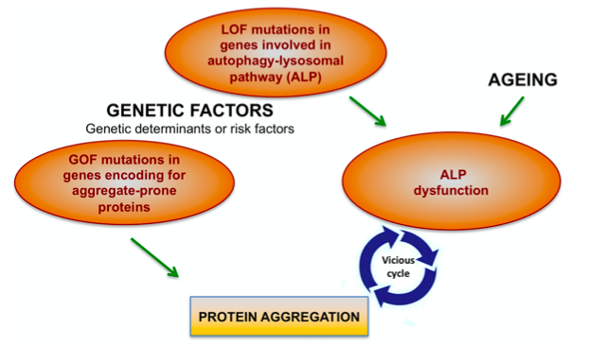
Mutazioni Gain-of-function
AD
∼5% AD causato da mutazioni nei geni che codificano per il precursore amiloide APP e per la presenilina 1/2 (PSEN1/2). Le proteine codificate da questi geni sono direttamente coinvolte nella formazione della cascata amiloidogenica per la quale la proteina APP è sequenzialmente tagliata e processata nel peptide Aβ42.
Le mutazioni a livello di PSEN1/2 che codifica per la subunità catalitica della γ-secretasi, determinano un aumento dell’attività dell’enzima γ-secretasi. Come conseguenza si assiste ad un aumento della formazione del peptide Aβ42, portando alla formazione di placche e infine alla morte dei neuroni.
Le mutazioni GOF nel gene che codifica per il precursore APP causano quindi un aumento del peptide Aβ42 perché il precursore diventa un miglior substrato per il suo processamento.
PD
Tra le varie forme di PD, un numero di casi è associato a mutazioni dominanti nel gene che codifica per α-sinucleina (SNCA), determinando un aumento delle proprietà aggreganti della proteina.

Slide 21
Declino della funzionalità del sistema autofagia-lisososma
L’aggregazione proteica è anche associata ad una drastica riduzione della funzionalità delle funzioni degradative delle cellule, in particolare il pathway autofagia-lisosoma (autophagy-lysosomal pathway, ALP).
ALP svolge un ruolo chiave nel garantire l’omeostasi proteica all’interno delle cellule e nel degradare gli aggregati proteici (processi essenziali nelle cellule neuronali).
Disfunzionamenti del sistema ALP possono contribuire alla formazione di aggregati tossici nelle neurodegenerazioni.
Topi privi delle principali funzioni di ALP presentano accumuli tossici di proteine prone all’aggregazione e neurodegenerazione.
Nel caso dell’aggregazione dei peptidi Aβ42, la funzionalità di ALP è determinante.
Disfunzioni di APL causano alterazioni della produzione dei peptidi beta-amiloidi.

Slide 22
Mutazioni Loss-of-function
Mutazioni Loss-of-function (LOF) nel sistema ALP possono essere causate da mutazioni ereditarie (dominanti o recessive) e fattori ambientali (prevalentemente la senescenza).
Mutazioni LOF hanno un impatto sulla capacità degradativa delle cellule.
Mutazioni che determinano l’aggregazione proteica nelle malattie neurodegenerative possono essere direttamente coinvolte nel processo dell’aggregazione (mutazioni GOF nei geni che codificano per proteine prone all’aggregazione) o indirettamente (mutazioni LOF in ALP).
I fattori genetici possono rappresentare il determinante genetico o il fattore di rischio che contribuisce allo sviluppo della neurodegenerazione.

Slide 23
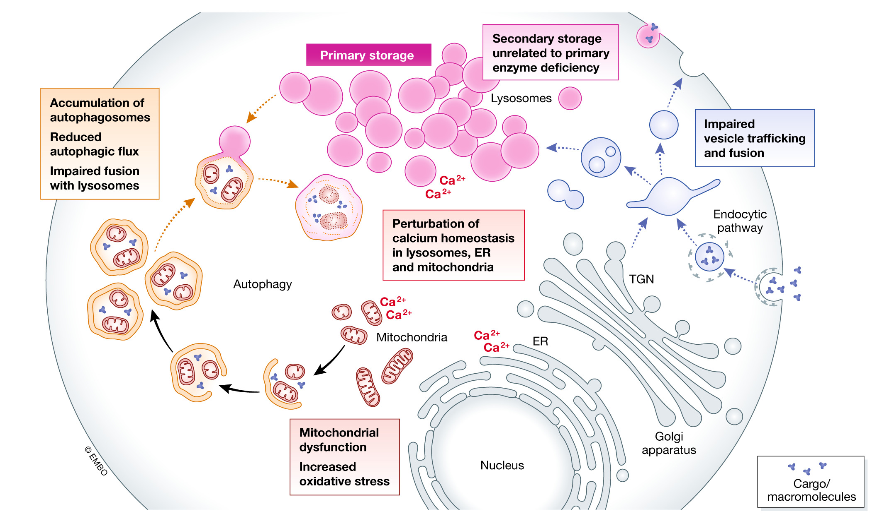
Malattie da accumulo lisosomiale (LSDs)
Le malattie da accumulo lisosomiale (LSDs) sono il paradigma delle neurodegenerazioni associate a disfunzionamenti di ALP a causa di fattori genetici.
Nelle malattie LSDs mutazioni LOF nei geni che codificano per idrolasi lisosomiali o per proteine coinvolte nel funzionamento del lisosoma determinano accumuli lisosomiali e conseguente disfunzionamento del flusso autofagico.
Le disfunzioni lisosomiali dipendono sia da difetti del sistema idrolitico sia da alterazioni dell’omeostasi del Ca⁺² all’interno dei lisosomi.
In alcune forme PD sono state identificate mutazioni nei geni ALP. Per esempio mutazioni nel gene ATP13A2 che codifica per un componente del sistema degradativo lisosomiale (ATPase type 13A2) determinano disfunzionamento lisosomiale e difetti del sistema autofagico.
EMBO Mol Med, Volume: 13, Issue: 2, First published: 18 January 2021, DOI: (10.15252/emmm.202012836)

Slide 24
Disfunzionamemto di ALP e aggregazione proteica: circolo vizioso nelle neurodegenerazioni
L’aggregazione proteica può causare difetti al sistema ALP
Il disfunzionamento di ALP può contribuire all’aggregazione tossica delle proteine nelle malattie neurodegenerative.
Tuttavia, molteplici evidenze indicano anche che la stessa aggregazione proteica può creare disfunzionamenti al sistema ALP, generando un circolo vizioso che determina un notevole incremento dell’aggregazione e della tossicità ad essa connessa.
Sebbene i meccanismi che regolano tali processi siano ancora sconosciuti, questo potrebbe spiegare l’alterazione di funzionamento del sistema ALP nelle malattie neurodegenerative causate da mutazioni GOF in geni che codificano per proteine prone all’aggregazione.
Differenti lavori hanno dimostrato che α-sinucleina nella sua forma aggregata si associa al lisosoma alterandone la membrana ed interferendo con l’autofagia.
L’overespressione di α-sinucleina può compromettere ALP inibendo l’inizio dell’autofagia attraverso l’inibizione dell’attività di Rab1a (GTPase della famiglia delle proteine Ras-like) che regola il traffico vescicolare.
La tossicità di α-sinucleina è associata ad un progressivo declino del funzionamento del lisososma a causa della delocalizzazione citoplasmatica del fattore trascrizionale TFEB coinvolto nella biogenesi e nella funzionalità dei lisosomi.

Slide 25
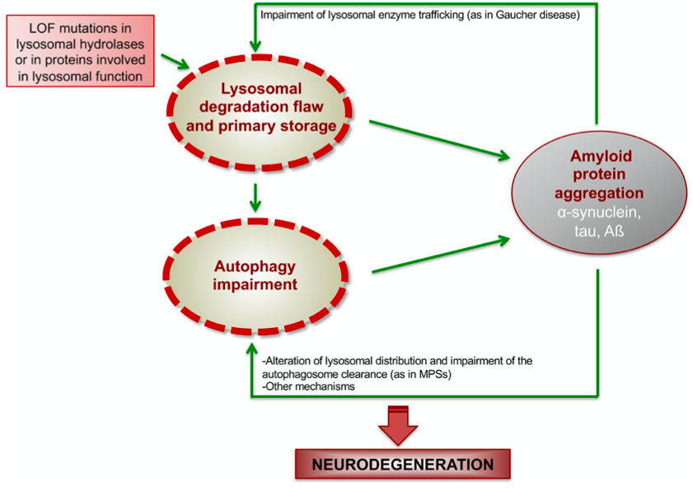
Il paradigma delle malattie da accumulo lisosomiale
La connessione tra disfunzionamento in ALP, aggregazione proteica e processi neurodegenerativi è ben documentata nelle malattie da accumulo lisosomiale (LSDs).
In LSDs, mutazioni LOF di specifiche funzioni enzimatiche del lisosoma causano difetti di degradazione lisosomiale che promuovono l’iniziale deposizione di proteine amiloidogeniche.
I depositi amiloidi a loro volta alterano la funzionalità lisosomiale ed il processo degradativo autofagia-dipendente.
Si genera un circolo vizioso tra ALP e l’aggregazione delle proteine amiloidogeniche con conseguente inibizione del flusso autofagico nelle cellule neuronali.
Questo processo dipende probabilmente dal fatto che i lisosomi non si fondono con gli autofagosomi con conseguente stimolazione dei processi neurodegenerativi.

Slide 26
Alcuni esempi:
La malattia di Gaucher, che è una malattia da accumulo lisosomiale, caratterizzata da un malfunzionamento dell’enzima glucocerebrosidasi (glucosilceramidasi o glucosidasi beta acida , Gcase).
Gcase è un enzima lisosomiale coinvolto nella degradazione di glucosilceramidi che nella malalttia di Gaucher si accumulano sotto forma di depositi nelle cellule del fegato, della milza e del midollo osseo.
L’accumulo di glucosilceramidi stabilizza gli intermedi oligomerici di α-sinucleina che si convertono successivamente in fibrille amiloidi.
Quindi la perdita della funzionalità di Gcase crea un feed-back positivo tra la riduzione della funzionalità lisosomiale e l’accumulo di α-sinucleina che determina lo sviluppo della neurodegenerazione.
Diverse Mucopolisaccaridosi (MPSs, una famiglia di malattie LSDs), caratterizzate da accumulo di glicosamminoglicani (GAG), mostrano la presenza di aggregati di proteine amiloidogeniche nel cervello. GAGs forniscono uno scaffold che promuove l’aggregazione dell’amiloide.
E’ stato dimostrato che in modelli di topo di MPS (MPS-IIIA) α-sinucleina si accumula come aggregati insolubili neuronali che contribuiscono alla neurodegenerazione. Inoltre l’aggregazione di α-sinucleina progressivamente determina l’aggregazione di altre proteine amiloidogeniche, tra cui tau e peptide Aβ42 nei lisososmi dei neuroni con conseguente aumento della funzione neurotossica.
L’inibizione dell’aggregazione delle proteine amiloidi nei topi MPS-IIIA riattiva l’autofagia e riduce gli effetti sulla neurodegenerazione.

